Slide 1



JDBC
astondevs.ru

Slide 2

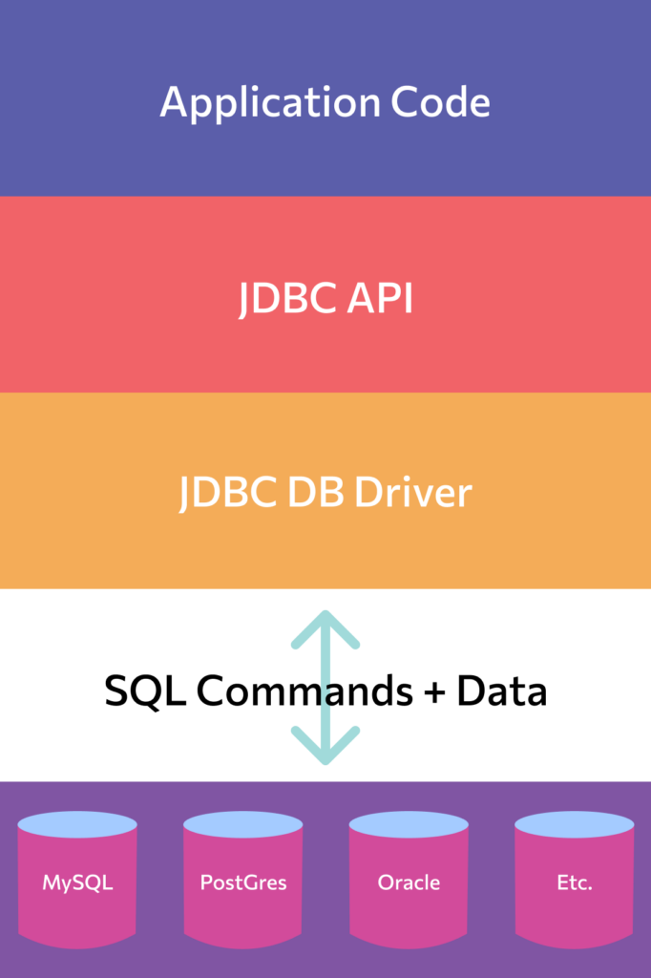
JDBC
JDBC — это платформенно независимый промышленный стандарт взаимодействия Java-приложений с реляционными базами данных. Впервые был включен в состав JDK 1.1 в 1997 году. JDBC управляет:
подключением к базе данных;
выдачей запросов и команд;
обработкой данных, полученных из базы
Пакет JDBC состоит из двух главных компонентов:
API (программного интерфейса), который поддерживает связь между Java-приложением и менеджером JDBC;
Драйвера JDBC, который поддерживает связь между менеджером JDBC и драйвером базы данных.
Соединение с базой устанавливается по особому URL. При этом разработчику не нужно знать специфику конкретной базы — API выступает в качестве посредника между базой и приложением. Это упрощает как процесс создания приложения, так и переход на базу данных другого типа.

Slide 3
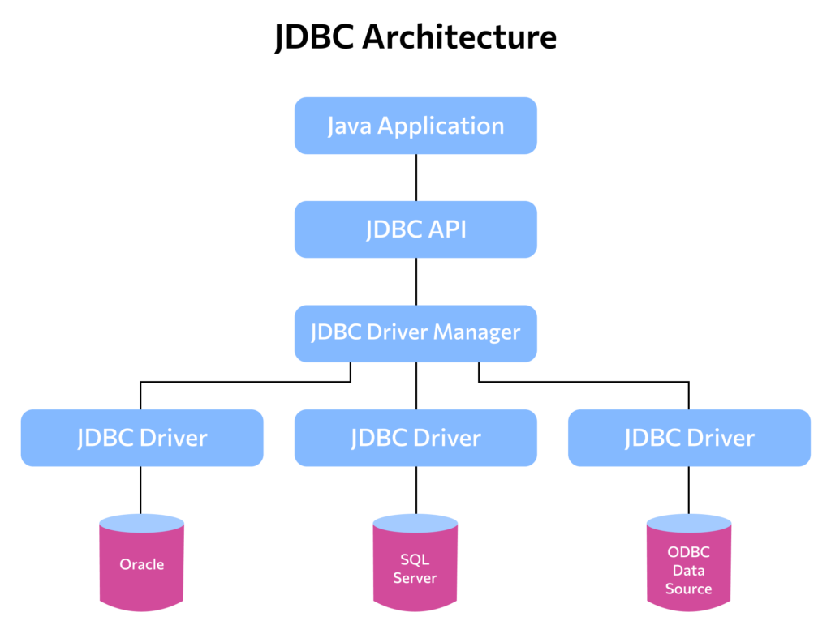
Этапы подключения к БД
Этапы подключения к базе данных
Установка базы данных на сервер или выбор облачного сервиса, к которому нужно получить доступ.
Подключение библиотеки JDBC.
Проверка факта нахождения необходимого драйвера JDBC в classpath.
Установление соединения с базой данных с помощью библиотеки JDBC.
Использование установленного соединения для выполнения команд SQL.
Закрытие соединения после окончания сеанса.

Slide 4
Элементы JDBC
Менеджер драйверов (Driver Manager) Этот элемент управляет списком драйверов БД. Каждой запрос на соединение требует соответствующего драйвера. Первое совпадение даёт нам соединение.
Драйвер (Driver) Этот элемент отвечает за связь с БД. Работать с ним нам приходится крайне редко. Вместо этого мы чаще используем объекты DriverManager, которые управляют объектами этого типа.
Соединение (Connection) Этот интерфейс обеспечивает нас методами для работы с БД. Все взаимодействия с БД происходят исключительно через Connection.
Выражение (Statement) Для подтверждения SQL-запросов мы используем объекты, созданные с использованием этого интерфейса.
Результат (ResultSet) Экземпляры этого элемента содержат данные, которые были получены в результате выполнения SQL – запроса. Он работает как итератор и “пробегает” по полученным данным.
Исключения (SQL Exception) Этот класс обрабатывает все ошибки, которые могут возникнуть при работе с БД.

Slide 5
Statements
Statement | PreparedStatement | CallableStatement
Он используется для выполнения обычных SQL-запросов. | Он используется для выполнения параметризованных или динамических SQL-запросов. | Он используется для вызова хранимых процедур.
Предпочтительно, когда конкретный SQL-запрос должен выполняться только один раз. | Предпочтительно, когда конкретный запрос должен выполняться несколько раз. | Предпочтительно, когда должны выполняться хранимые процедуры.
Вы не можете передавать параметры в SQL-запрос с помощью этого интерфейса. | Вы можете передать параметры в SQL-запрос во время выполнения, используя этот интерфейс. | С помощью этого интерфейса вы можете передавать 3 типа параметров. Это - IN, OUT и IN OUT.
Этот интерфейс в основном используется для операторов DDL, таких как CREATE, ALTER, DROP и т. Д. | Он используется для любого типа SQL-запросов, которые должны выполняться несколько раз. | Он используется для выполнения хранимых процедур и функций.
Производительность этого интерфейса очень низкая. | Производительность этого интерфейса лучше, чем у интерфейса Statement (когда он используется для многократного выполнения одного и того же запроса). | Производительность этого интерфейса высока.

Slide 6
Литература
https://download.oracle.com/otn-pub/jcp/jdbc-4_1-mrel-spec/jdbc4.1-fr-spec.pdf?AuthParam=1603564922_8160882ea938a7e9457f8d33e38acf73
https://proselyte.net/tutorials/jdbc/statements/
https://www.youtube.com/watch?v=qbM3JIpIvR0
https://blog.skillfactory.ru/glossary/jdbc/
https://habr.com/ru/post/326614/

